Slide 1
SÉANCE A4 · MODULE 1
Lire une annonce, répondre à un avis
Une annonce est un texte codé, et un avis est un papier auquel il faut répondre. Deux lectures, deux écritures — et la fin du bloc de découverte.
75 minutes · Louer un logement
Notes:
Séance de lecture et d'écriture. Elle ferme le bloc A et arme les élèves pour chercher un logement dès cette semaine.

Slide 2
OBJECTIFS DE LA SÉANCE
À la fin, je serai capable de…
1
décoder les abréviations d'une annonce ;
2
comparer deux loyers en tenant compte de ce qui est inclus ;
3
écrire une réponse à un avis de modification ;
4
savoir ce qu'une annonce ne dit jamais.
A4 · Louer un logement
2
Notes:
Lire les objectifs à voix haute. Y revenir au billet de sortie.

Slide 3
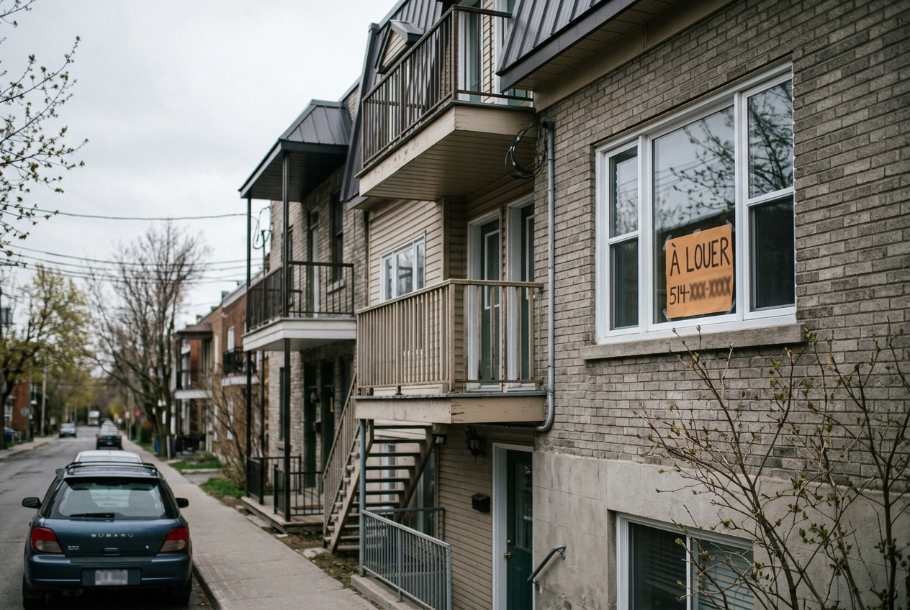
LECTURE
Lequel de ces deux logements coûte le moins cher ?
« 4 ½, 1 050 $, C/E, 1er juillet »
« 4 ½, 1 000 $, N/C, 1er juillet »
Lequel choisiriez-vous ?
Que veulent dire C/E et N/C ?
A4 · Louer un logement
3
Notes:
Presque tout le monde choisit le deuxième, qui est le plus cher en réalité : N/C veut dire non chauffé, et Hydro coûte environ cent dollars par mois l'hiver. Laisser le groupe se tromper avant d'expliquer.

Slide 4
LE CODE · 1 DE 2
Les pièces et ce qui est inclus
ABRÉVIATION
CE QUE ÇA VEUT DIRE
4 ½
deux chambres, un salon, une cuisine
C/E
chauffé et éclairé : tout est compris
N/C
non chauffé : Hydro s'ajoute
Le demi, c'est toujours la salle de bain.
A4 · Louer un logement
4
Notes:
Diapositive à photographier. Ce sont les trois mentions qui décident du prix réel.

Slide 5
LE CODE · 2 DE 2
La date, l'étage, le reste
ABRÉVIATION
CE QUE ÇA VEUT DIRE
Libre imm.
libre immédiatement
s/s · 2e ét.
sous-sol · deuxième étage
stat. · n/f
stationnement · non-fumeur
Lisez dans cet ordre : les pièces, le prix, ce qui est inclus, la date.
A4 · Louer un logement
5
Notes:
Diapositive à photographier. C'est l'outil que les élèves emporteront pour chercher un logement cette semaine.

Slide 6
LE PRIX AFFICHÉ N'EST PAS LE PRIX PAYÉ
Un 4 ½ à 1 050 $ chauffé coûte moins cher qu'un 4 ½ à 1 000 $ non chauffé.
Comparez toujours le prix tout compris. Au Québec, le chauffage électrique d'un quatre et demie tourne autour de cent dollars par mois l'hiver, et beaucoup moins l'été — mais le loyer, lui, ne baisse pas en juillet.
A4 · Louer un logement
6
Notes:
Diapositive à photographier. Faire faire le calcul au tableau sur douze mois : l'écart annuel dépasse souvent six cents dollars.

Slide 7
CE QU'UNE ANNONCE NE DIT JAMAIS
Vos questions du défi 1
Le bruit
L'état des fenêtres
Aucune annonce n'écrit « mal insonorisé ». C'est pourtant la première cause de déménagement.
Une fenêtre qui coince, c'est un hiver froid et une facture d'Hydro plus élevée.
La vraie facture de chauffage
Le loyer de l'ancien locataire
Demandez un montant en dollars, pas une impression : « c'est pas cher à chauffer » ne veut rien dire.
Il est pourtant obligatoire de l'inscrire au bail. C'est la question qui surprend le plus les propriétaires.
A4 · Louer un logement
7
Notes:
Une annonce ne ment pas : elle se tait. Ce qui n'est pas écrit est exactement la liste des questions du téléphone — c'est le pont vers le défi 1.

Slide 8
LECTURE
Décodez ces annonces
Écrivez ce que chaque ligne veut dire.
4 ½, 1 050 $, N/C, 1er juillet
1
3 ½ C/E, meublé, libre imm.
2
5 ½ s/s, n/f, stat. incl.
3
4
2 ½ 2e ét., animaux acceptés
A4 · Louer un logement
8
Notes:
Faire remarquer qu'aucune des quatre ne parle du bruit ni des fenêtres.

Slide 9
CORRECTION
Décodez ces annonces
Correction — on lit la réponse, on ne commente pas l'erreur.
4 ½, 1 050 $, N/C, 1er juillet » deux chambres, 1 050 $, chauffage non inclus, bail au 1er juillet
1
3 ½ C/E, meublé, libre imm. » une chambre, chauffage et électricité compris, meubles fournis, libre tout de suite
2
5 ½ s/s, n/f, stat. incl. » trois chambres au sous-sol, non-fumeur, stationnement compris
3
4
2 ½ 2e ét., animaux acceptés » un studio au deuxième étage, animaux acceptés
A4 · Louer un logement
9
Notes:
Corriger en groupe. Donner la bonne réponse, sans revenir sur qui s'est trompé.

Slide 10
LA LETTRE DE RÉPONSE
Cinq lignes, et c'est tout
LA PARTIE
CE QU'ON ÉCRIT
Le lieu et la date
Sherbrooke, le 12 février 2026
L'objet
Réponse à votre avis de modification du bail du 3 février
La décision
Je refuse l'augmentation de loyer que vous proposez.
Le deuxième changement
Je refuse également le retrait du stationnement.
La salutation
Veuillez recevoir, Madame, mes salutations distinguées.
La loi ne vous demande pas de justifier votre refus. N'expliquez rien.
A4 · Louer un logement
10
Notes:
Diapositive à photographier. Insister sur la dernière note : les élèves veulent tous expliquer leur situation financière. C'est inutile et ça affaiblit la lettre.

Slide 11
RÉPONDRE PAR TEXTO
Le piège le plus fréquent
ON ENTEND SOUVENT
IL FAUT DIRE PLUTÔT
Je lui ai écrit sur son cellulaire.
Une lettre ou un courriel, avec une date, et j'en garde une copie.
Un texto se perd, se supprime et se conteste. Ce qui compte devant le Tribunal, c'est la preuve de la date. Photographiez votre lettre avant de l'envoyer.
A4 · Louer un logement
11
Notes:
Question fréquente : « et un courriel ? » Oui, un courriel convient — il porte une date et se conserve.

Slide 12
ÉCRITURE
Écrivez la réponse de Nadège
Le loyer passe de 720 $ à 795 $ et le stationnement est retiré. Elle refuse les deux.
1
La première ligne
2
L'objet
3
Le refus du loyer
4
Le refus du service
5
Ce qui suit
6
La salutation
A4 · Louer un logement
12
Notes:
Faire écrire la lettre entière au propre sur une feuille. C'est un document qu'ils garderont, et plusieurs s'en serviront pour vrai.

Slide 13
CORRECTION
Écrivez la réponse de Nadège
Correction — on lit la réponse, on ne commente pas l'erreur.
1
La première ligne » Sherbrooke, le 12 février 2026
2
L'objet » Réponse à votre avis de modification du bail
3
Le refus du loyer » Je refuse l'augmentation de loyer que vous proposez.
4
Le refus du service » Je refuse également le retrait de la case de stationnement.
5
Ce qui suit » Il vous appartient de vous adresser au Tribunal administratif du logement.
6
La salutation » Veuillez recevoir, Madame, mes salutations distinguées.
A4 · Louer un logement
13
Notes:
Corriger en groupe. Donner la bonne réponse, sans revenir sur qui s'est trompé.

Slide 14
BILLET DE SORTIE
Trouvez trois annonces de logement dans votre quartier.
Copiez-les telles quelles, avec les abréviations.
Pour chacune, calculez le prix réel si le chauffage n'est pas inclus.
A4 · Louer un logement
A4 · Louer un logement
14
Notes:
Devoir de repérage. Les trois annonces serviront de matériel réel pour l'appel du défi 1 : chacun appellera pour la sienne.

